Slide 1
Cytologie a morfologie bakterií- cvičení
Protokol č.2
Jana Přibylová

Slide 2
Úkoly
Pozorování a hodnocení morfologie endospor
Příprava a následné pozorování sklíčkových kultur

Slide 3
Pozorované kmeny
Bacillus mycoides CCM 145
Str. griseus ssp. griseus CCM 3362
Nocardia carnea CCM 2756

Slide 4
Pozorování endospor
Nativní preparát: kapka sterilní vody—> rozmíchání nabrané kultury na kličce—>přiložení krycího skla—>
fixace rohů parafinem
Pozorování: pod imerzním objektivem
ve fázovém či Nomarského kontrastu
Důvody nepodařeného pozorování:
- nevhodné stáří kultury
- vyschnutí nativního preparátu

Slide 5
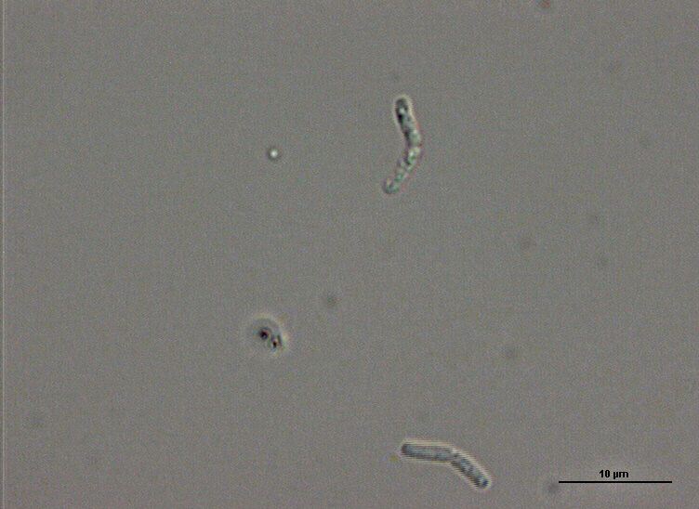
Bacillus mycoides CCM145
Stáří kultury 48 hodin, kultivace při 30 ºC, medium č.2
Spory nejsou vytvořeny, Nomarského kontrast

Slide 6
Bacillus mycoides CCM145
Spory prokázány až u starší kultury ( 13 dní)

Slide 7
Sklíčkové kultury
Krycí sklíčko—>zapíchnutí do agaru pod úhlem 45ºC—>naočkování kultury na hraně sklíčka a agaru
Vlhká komůrka- kultivace na podložním skle
vyříznutí agaru—>přenesení na podložní sklo
—>naočkování kultury—>kultivace v Petriho misce s vodou

Slide 8
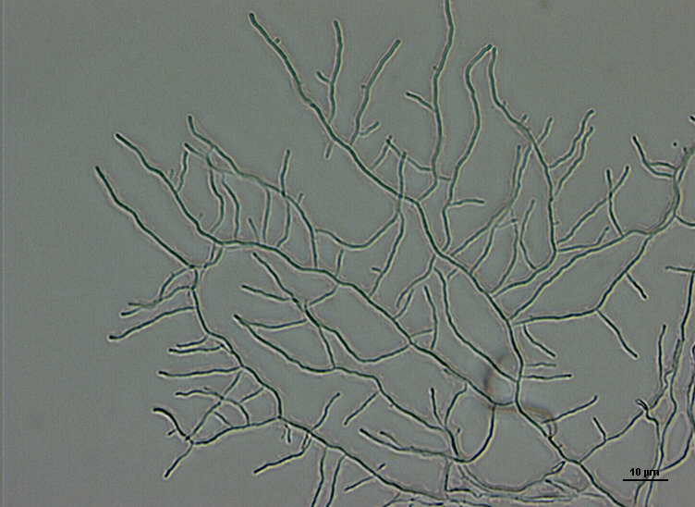
Nocardia carnea CCM2756
Rozpadající se substrátové a vzdušné mycelium
Kultivace při 30º C, medium č.8
Větvená vlákna, Nomarského kontrast

Slide 9
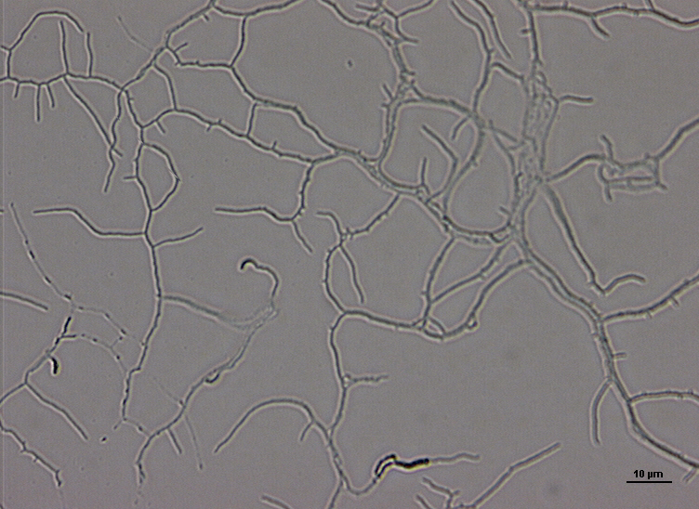
Str. griseus ssp. griseus CCM 3362
Kultivace při 30ºC, medium č.15
Dlouhá vlákna, substrátové i vzdušné mycelium

